Slide 1
Электризация тел при соприкосновении. Взаимодействие заряженных тел.
Два рода зарядов

Slide 2
Русская пословица «Как шелкова ленточка к стене льнёт»
Отрывок из сказки «Гадкий утенок» Х. Андерсена: «Кота она звала сыночком, он умел выгибать спинку, мурлыкать и даже испускать искры, если его гладили против шерсти».

Slide 3
«Электризация тел при соприкосновении. Взаимодействие заряженных тел»

Slide 4
Эксперимент №1
Шариковую ручку потереть о свои волосы и поднести к кусочкам бумаги
Эксперимент №2
Воздушный шарик натереть шестью и поднести к зернам пшена
Эксперимент №3
Воздушный шарик натереть шестью и поднести к волосам.
Эксперимент №4
Воздушный шарик натереть шестью и поднести к стене.

Slide 5
Эксперимент №5
Два воздушных шарика натереть шестью и подвесить на штатив.
Эксперимент №6
Натереть воздушный шарик шерстью и поднести к фольге

Slide 6
1)Как можно наэлектризовать тело?
2)Оба ли тела электризуются при трении?
3) Как обнаружить электризацию тела?

Slide 7
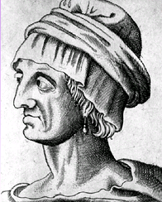
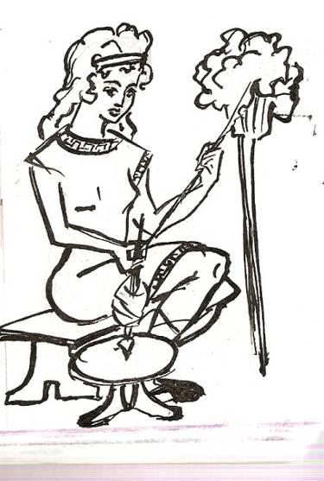
Фалес VI до н. э.

Slide 8
Явление, в результате которого нейтральное тело, после соприкосновения с другим телом приобретает свойство притягивать к себе различные предметы, называют электризацией.
При электризации тела могут не только притягиваться, но и отталкиваться

Slide 9
Исторически так сложилось, что электрический заряд наэлектризованной эбонитовой палочки, потёртой о шерсть, назвали отрицательным.
Электрический заряд наэлектризованной стеклянной палочки, потёртой о шёлк, назвали положительным.

Slide 10
Заряды одного знака (оба положительные или оба отрицательные) называют одноимёнными, а заряды разных знаков - разноимёнными.
Таким образом, одноимённо заряженные тела отталкиваются, а разноимённо заряженные - притягиваются.

Slide 11
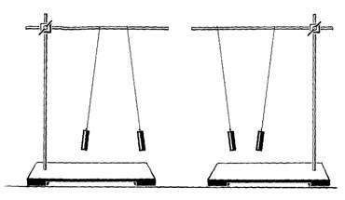

Slide 13
1. Стекло при трении о шелк заряжается:
А) положительно; Б)отрицательно.
2. Если наэлектризованное тело отталкивается от эбонитовой палочки, потертой о мех, то оно заряжено:
А) положительно; Б)отрицательно.

Slide 14

3.Какая пара шариков не заряжена?

Slide 15
4.Какая пара шариков имеет одноименнные заряды?

Slide 16
5.Какая пара шариков имеет разноименные заряды?

Slide 17
Ответы
1. а
2. б
3.б
4.а
5.в

Slide 18

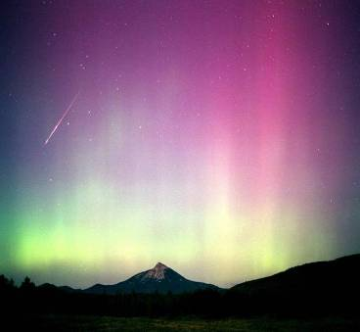

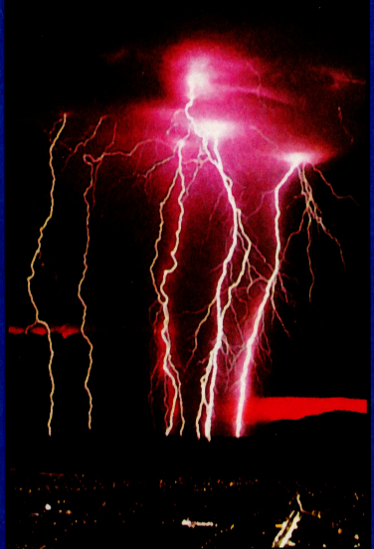
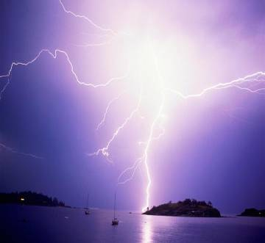

Явления являющиеся следствием электризации

Slide 19

Электризация наблюдается также при трении жидкостей о металлы в процессе течения, а также разбрызгивания при ударе.

Slide 20
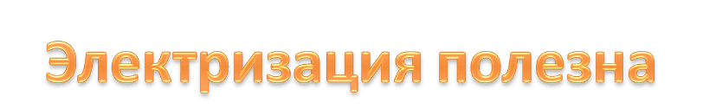
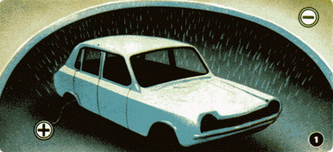
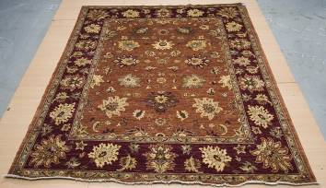
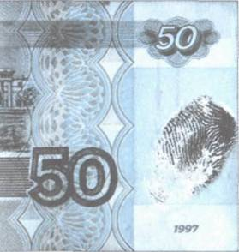
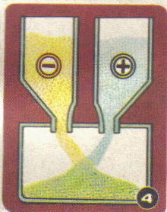
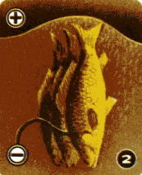
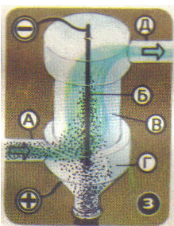
Покраска автомобилей
Производство ковров
Копчение рыбы
Очистка промышленных газов
Замес теста

Slide 21
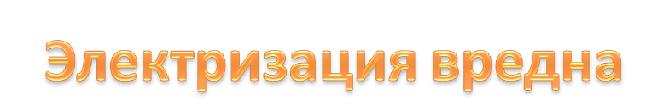

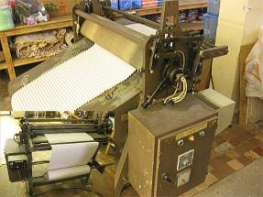
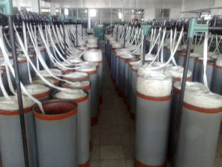
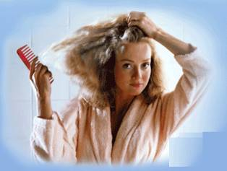
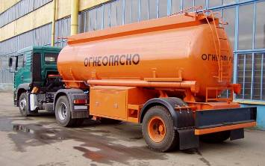
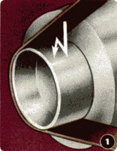

Slide 22
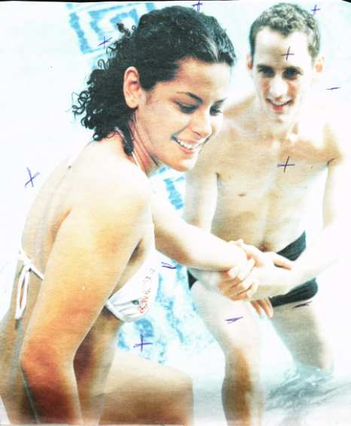
С точки зрения физики человек – это живая электростанция, в каждой клетке его тела множество генераторов – митохондрий, непрерывно вырабатывающих энергию в организме в виде статического электричества.

Slide 23
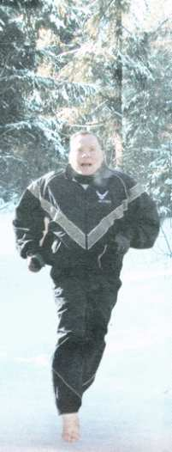
«Лишнее» электричество может привести к серьёзным сбоям в работе органов и систем, нервным стрессам и инсультам.
«Лишнее» электричество обязательно должно выводиться из организма способом заземления. На протяжении тысячелетий наши предки ходили по земле босиком, заземляясь естественным путем.

Slide 24
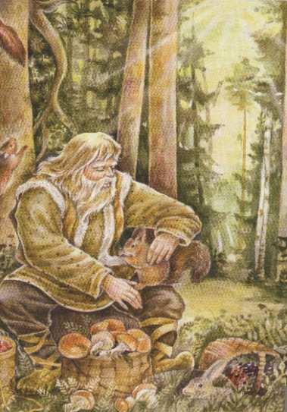
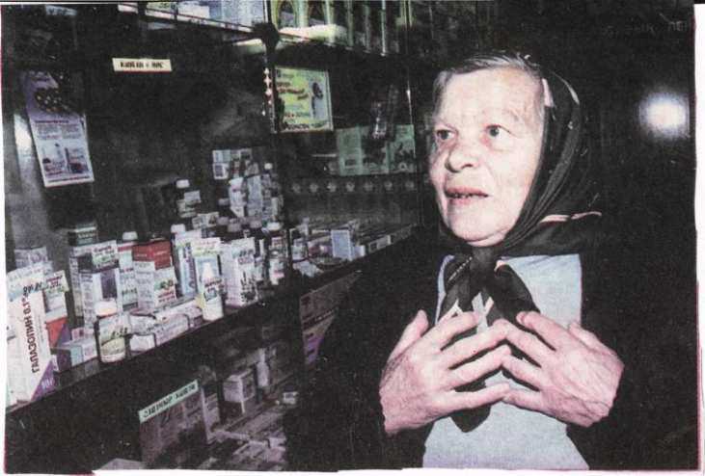
Потом человек изобрел обувь, защитил ноги от переохлаждения и повреждений, но при этом оторвался от земли, нарушив правила «энергетической безопасности», которые спасли организм от разрушительного действия электрического «врага».
В наши дни большинство людей практически лишены возможности «сбросить» лишнее электричество, за что и расплачиваются своим здоровьем.

Slide 25
Накопление статического электричества
Источники
резиновая обувь
синтетич. одежда
линолиум
и пластик
железобетонные
стены
ковровые
покрытия

Slide 26
И если, здороваясь за руку или прикоснувшись к металлической поверхности вы чувствуете удар током, знайте – ваш организм подает сигнал тревоги о том, что его переполняет «вредная» энергия, от которой нужно срочно избавиться.

Slide 27
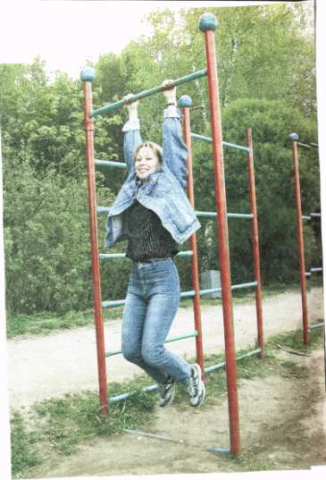
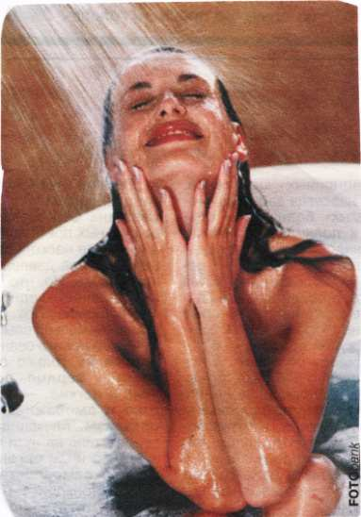
«Сбросить» её не трудно: достаточно в течение 3-5 минут подержаться за любые металлические предметы: водопроводные краны, батареи и т.п., причём лучше всего делать это регулярно, несколько раз в день.
А вечером, придя домой с работы, можно провести полное энергетическое очищение организма. Для этого наполните ванну водой комнатной температуры на 5-10 см, встаньте в неё обеими ногами, а затем сделайте 20-30 медленных приседаний, опуская в воду руки с разведёнными веером пальцами.

Slide 28
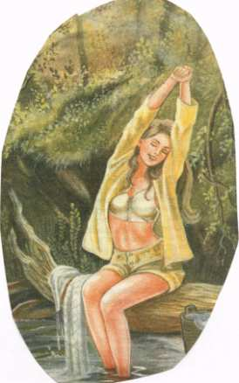
Результаты заземления
избавляет от
статического
электричества
снимает
усталость
нормализует
давление
поднимает
настроение

Slide 29
выделите главные слова для составления синквейна

Slide 30


Рефлексия
Нарисуйте, на листочках, какой заряд вы получили от сегодняшнего урока.
Если вам понравился материал урока, но не все понятно рисуете положительный и отрицательный заряд.
Если вам ничего непонятно вы рисуете отрицательный заряд
Если понравилось и все понятно. То рисуете положительный заряд.

Slide 31
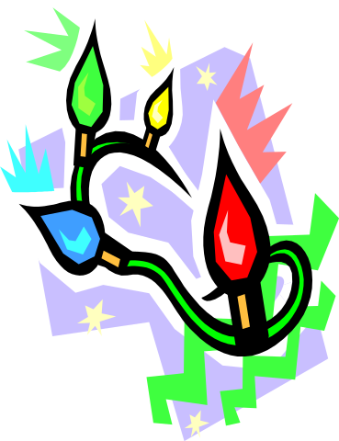

Домашнее задание
§25, вопросы, тест, провести опыт: «Поднести к струйке воды ручку или воздушный шарик, наэлектризованные о шерсть».
И сделать вывод об электризации выводы.,
СПАСИБО
ЗА УРОК !

